Slide 1

Devolución de Subvenciones Docentes
HITO 2
Entrega Nº 1

Slide 2


Hitos
Hito 1:
Menú
Seguridad
Paramétricas
Personas / POF
Gestión de Cabeceras
Procesamiento de Archivos
Hito 2:
Paramétricas del módulo
Registro general de Bajas
Gestión de Movimientos
Registro de Inasistencias y Bajas para el período de la Mecanizada
Hito 3:
Cálculos de Devoluciones
Hito 4:
Reportes y Rendiciones
Nuevo Requerimiento
Presentación Proyecto
Hito 1
Hito 2
Hito 3
Hito 4

Slide 3
Hito 2 - Generalidades
Propósito
Diseñar e implementar los módulos que permitan registrar, controlar y validar los movimientos docentes, inasistencias y bajas.
Asegurar la trazabilidad, consistencia y verificación de los datos

Slide 4
Hito 2 - Componentes del Hito
Paramétricas:
Motivos de Bajas
Tipos de Movimientos
Gestión de Movimientos:
Cabecera y Detalle (Altas, Bajas, Modificaciones y Adicionales)
Gestión de Inasistencias:
Registro
Envío
Verificación
Corrección
Gestión de Bajas:
Carga y Seguimiento por Establecimiento

Slide 5
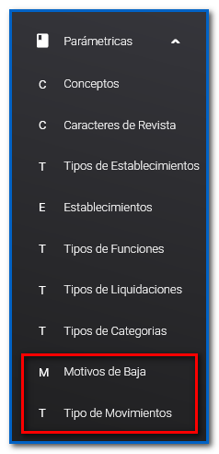
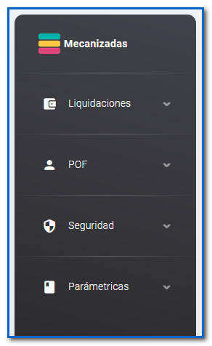
Hito 2 - Entregables
Paramétricas del Hito

Slide 6
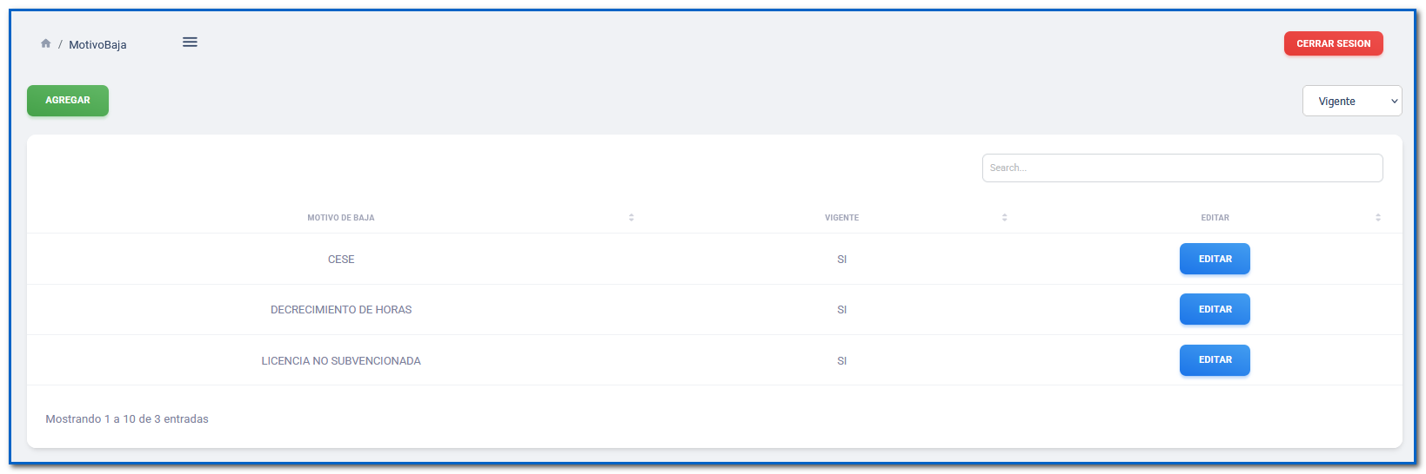
Hito 2 - Entregables
Paramétricas - Motivos de Bajas:

Slide 7
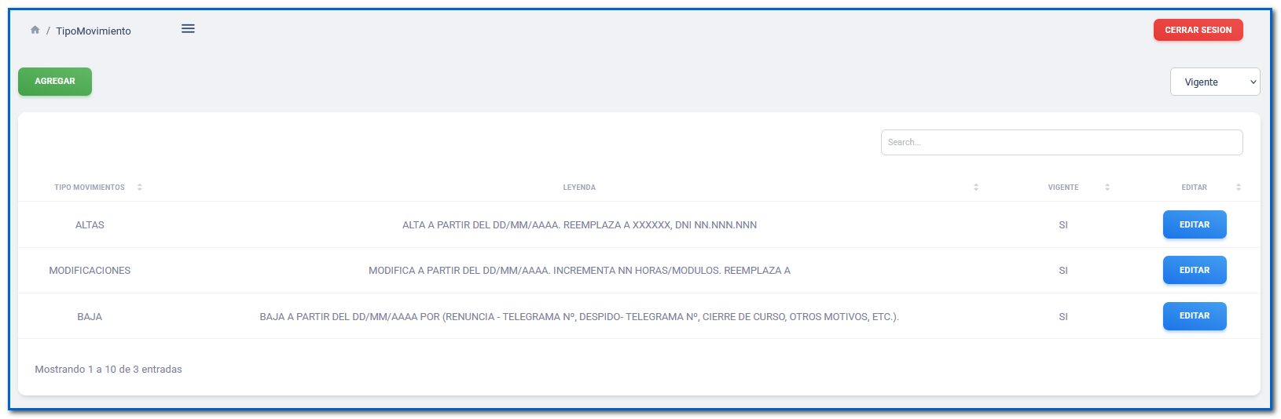
Hito 2 - Entregables
Paramétricas – Tipos de Movimientos:

Slide 8
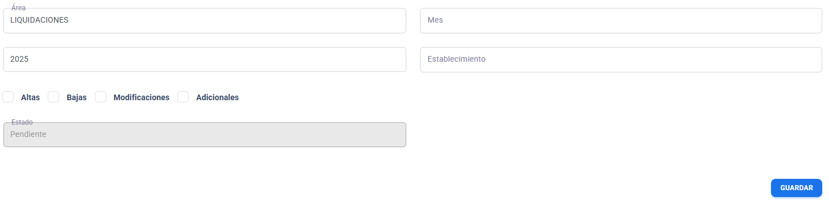
Hito 2 - Entregables
Movimientos Docentes - Cabecera:

Slide 9
Hito 2 - Entregables
Movimientos Docentes - Cabecera:
LIQUIDACIONES
LICENCIAS POR ENFERMEDAD
ASIGNACIONES FAMILIARES
COORDINACION ADMINISTRATIVA
1

Slide 10
Hito 2 - Entregables
Movimientos Docentes - Cabecera:
2
AÑO – MES - ESTABLECIMIENTO

Slide 11
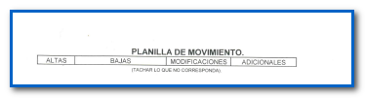
Hito 2 - Entregables
Movimientos Docentes - Cabecera:
MARCAR LOS MOVIMIENTOS QUE SE DETALLARÁN LUEGO Y QUE CORRESPONDEN AL ENCABEZADO DEL REPORTE
3

Slide 12
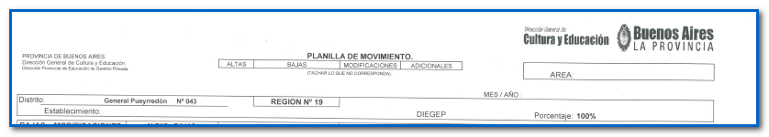
Hito 2 - Entregables
Movimientos Docentes - Cabecera:
Al guardar la cabecera, se guardan los datos que permitirán obtener el encabezado del reporte y así poder cargar el detalle de movimientos del Establecimiento – Año – Mes en cuestión
4

Slide 13
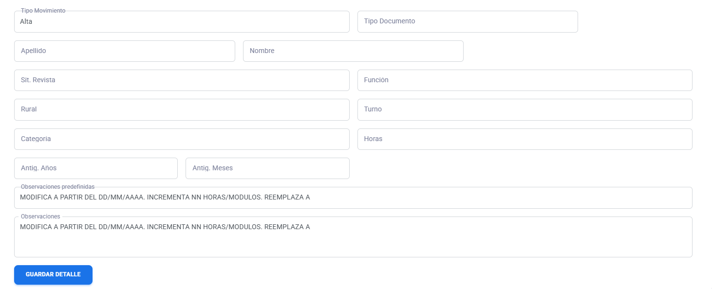
Por cada Movimiento se cargará un registro con los siguientes datos:
Hito 2 - Entregables
Movimientos Docentes – Detalle (ALTAS):
5,1
5,2
5,3
Si el tipo de Movimiento es ALTA, se habilitan los campos Tipo y Nro Documento. El usuario completa el Nro de Documento:
si existe un Docente en base de datos se completan los campos Apellido y Nombre
si no existe un docente en base de datos, se habilitan los campos Apellido y Nombre para que se carguen manualmente
5

Slide 14
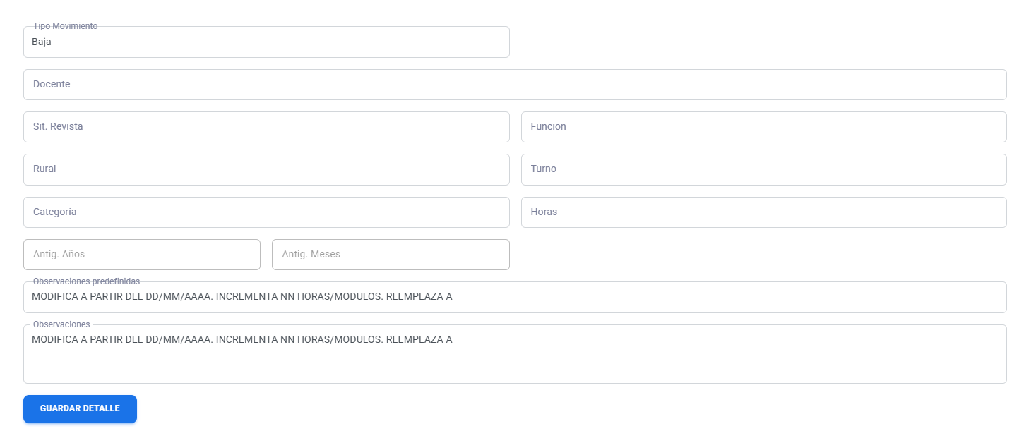
Hito 2 - Entregables
Movimientos Docentes – Detalle (BAJAS/ MODIFICACIONES / ADICIONALES):
6,1
6,2
Si el tipo de Movimiento es BAJA / MODIFICACION / ADICIONAL, se habilita un combo para que se seleccione un docente de la POF.
6

Slide 15
Hito 2 - Entregables
Movimientos Docentes – Detalle (para todos los tipos de movimientos):
7,1
De acuerdo al Tipo de Movimiento, se mostrará una lista filtrada de Observaciones (las que se encuentran dadas de alta en la paramétrica).
Una vez seleccionada una opción del combo, se copia el valor en el campo de abajo para que se puedan editar los valores variables (Fechas, DNI, Nombres, etc.)
7
7,2
7,3

Slide 16
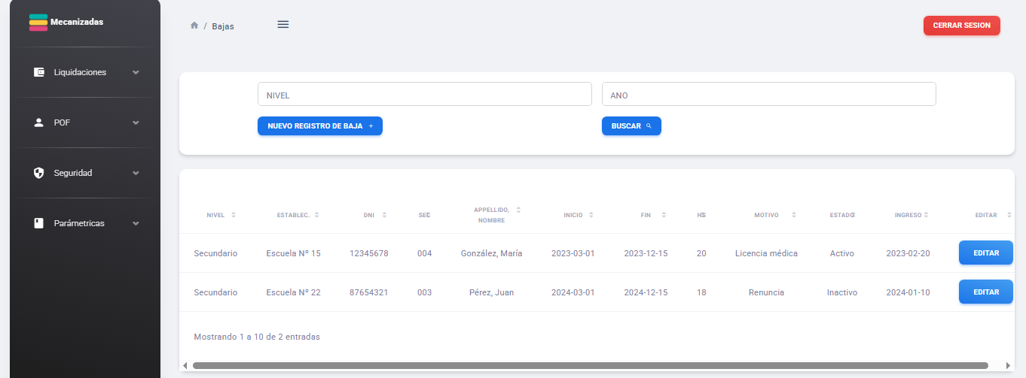
Hito 2 - Entregables
Circuito para reemplazar el archivo Excel con el registro de bajas anuales de docentes
Bajas - Listado:
1
Filtros por Año y Nivel

Slide 17
Hito 2 - Entregables
Bajas - Listado:
Nuevo registro de BAJA
2

Slide 18
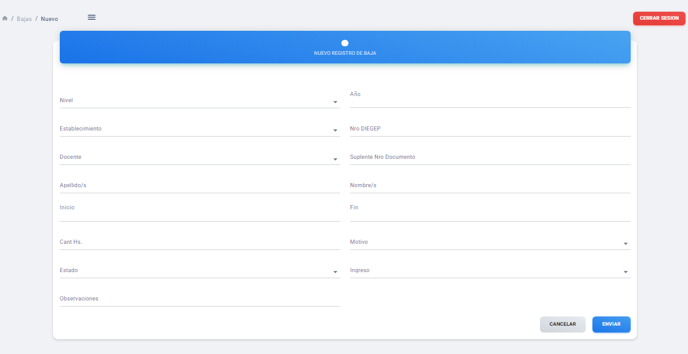
Hito 2 - Entregables
Bajas – Nuevo Registro:
2,1
2,2
Listado de docentes de la POF del Establecimiento – DNI – Secuencia – Apellido y Nombre

Slide 19
Hito 2 - Entregables
Bajas – Nuevo Registro:
Suplente: Si para el DNI ingresado existe un Docente, el sistema completa Apellido y Nombre, de lo contrario el usuario completa estos campos
2,3

Slide 20
Hito 2 - Entregables
Bajas – Nuevo Registro:
2,4
Inicio y Fin (opcional) de la Baja
Cant. Horas (opcional
Lista de Motivos (que se encuentran dados de alta en la paramétrica). Ej: Cese / Lic. No Subvencionada, etc.
2,5

Slide 21
Hito 2 - Entregables
Bajas – Nuevo Registro:
2,7
Ingreso: Listado de Meses + Sin Haberes
2,6
Estado: Pendiente / Hecho

Slide 22
Hito 2 - Beneficios Esperados
Mejora en la trazabilidad de los Movimientos docentes
Carga y Control de Inasistencias y Bajas
Validaciones cruzadas para prevenir inconsistencias
Reducción de cargas manuales y planillas paralelas
Generación de reportes para envío a Provincia

Slide 23
Hito 2 - Próximos Pasos
Pruebas integradas de usuarios:
Testing de paramétricas
Testing de módulo de bajas
Testing de módulo de movimientos
Feedback entrega parcial Hito 2 (1ra entrega) y ajuste de errores
Análisis, Diseño y Desarrollo 2da entrega Hito 2.

Slide 24

Preguntas y Respuestas
MUCHAS GRACIAS

